Slide 1

Teoría de juegos cuánticos
Equilibrio de Nash y generalización del dilema del prisionero clásico

Slide 2

Motivación de la idea
El dilema del prisionero como ejemplo paradigmático de equilibrio de Nash
Jugadores perfectos que conocen la estrategia del contrario y juegan de manera óptima
No equivalencia entre bien común y bien personal

Slide 3
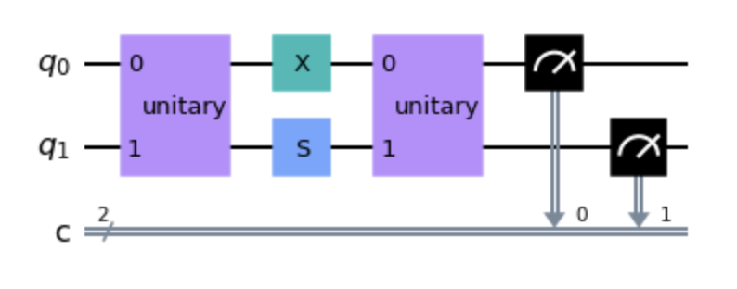
Juegos cuánticos con dos participantes
Esquema fundamental:
-Puertas entrelazantes que cambian las reglas clásicas
-Puertas de un solo q-bit que representan estrategias

Slide 4
Resultados obtenidos
Nuevas variantes con nuevos equilibrios en función de los parámetros de las matrices unitarias

Slide 5
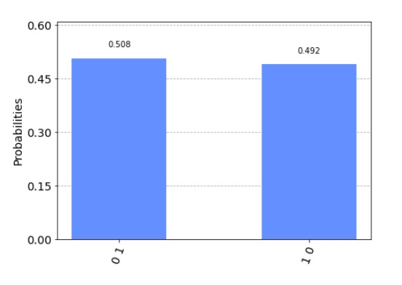
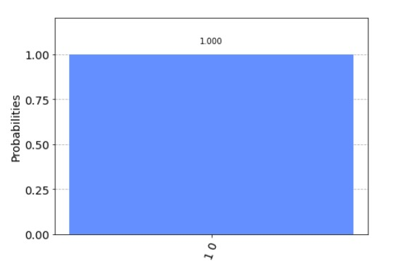
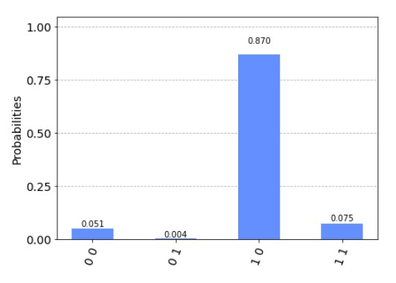
Ejemplos utilizando el simulador
1: 𝚹=0, φ= 𝜋/4, 𝛂=0, 𝛅= 𝜋/4
2: 𝚹=𝜋, φ=0, 𝛂=3 𝜋/2, 𝛅= 𝜋/2
1: 𝚹= 𝜋, φ=0, 𝛂=0, 𝛅=0
2: 𝚹=0, φ=0, 𝛂=0, 𝛅=0
1: 𝚹= 𝜋/2, φ= 𝜋/3, 𝛂=0, 𝛅= 𝜋
2: 𝚹=3 𝜋/4, φ=0, 𝛂= 𝜋/5, 𝛅= 𝜋/7

Slide 6
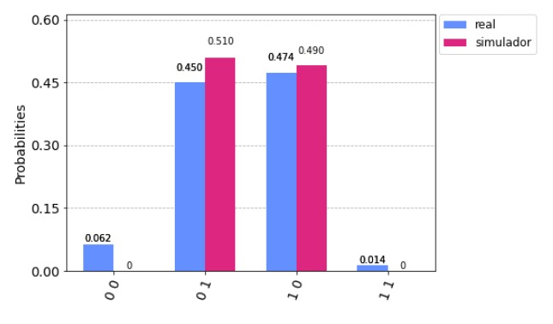
Implementación en un ordenador cuántico real y ruido
1: 𝚹=0, φ= 𝜋/4, 𝛂=0, 𝛅= 𝜋/4
2: 𝚹= 𝜋, φ=0, 𝛂=3 𝜋/2, 𝛅= 𝜋/2

Slide 7
Conclusiones
Cuantizar la teoría de juegas implica crear nuevas reglas
Estas nuevas reglas modifican por completo el comportamiento óptimo del juego
Intentar simular el comportamiento entrelazado del problema clásicamente es imposible
Posibles aplicaciones dentro de diversos campos como la economía y los negocios

